Slide 1

哈喽，大家好

Slide 2
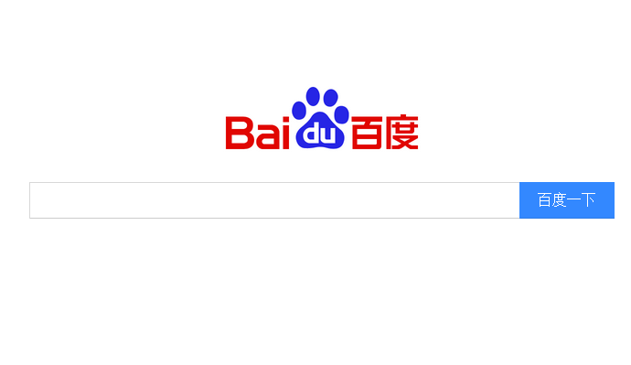
在这里输入想要查询的内容，
点击百度一下

Slide 3
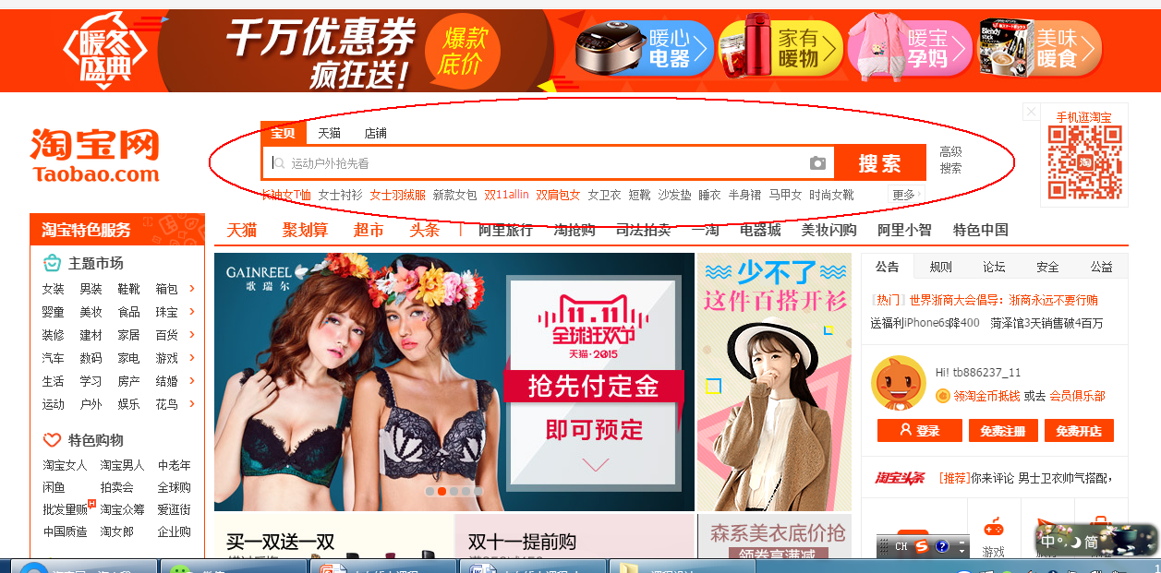
淘宝网页是这样的呦

Slide 4
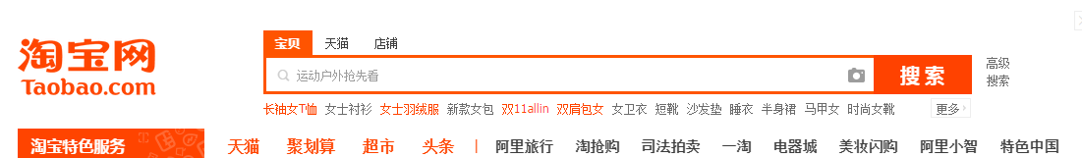
这是搜索宝贝栏~~~

Slide 5
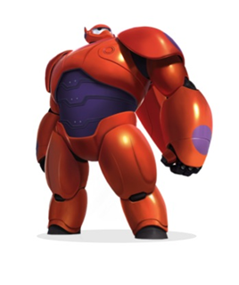
小创客的任务卡
1、利用百度搜索大白的大脑，“arduino的智能电路板”，了解其含义
2、利用百度查询机器人被广泛运用的领域，并在第二次课程中用一分钟的时间，归纳总结并重点介绍被广泛应用的两个领域
3、利用淘宝查询大白大脑“arduino的智能电路板”的价格区间

